Slide 1
深度优先搜索算法
杨明炜

Slide 2
深度优先搜索（DFS）
图上的深度优先搜索
状态空间也可以表示成图的形式！

Slide 3
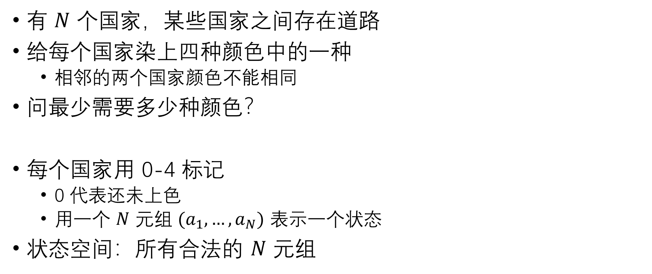
四色问题
有 $N$ 个国家，某些国家之间存在道路
给每个国家染上四种颜色中的一种
相邻的两个国家颜色不能相同
问最少需要多少种颜色？
每个国家用 0-4 标记
0 代表还未上色
用一个 $N$ 元组 $(a_{1},…,a_{N})$ 表示一个状态
状态空间：所有合法的 $N$ 元组

Slide 4
















四色问题
$$a_{1}$$
$$a_{1}$$
$$a_{1}$$
$$a_{1}$$
$$a_{2}$$
$$a_{2}$$
$$a_{2}$$
$$a_{2}$$
…
…
…
…
$$a_{i}$$
$$a_{i}′$$
$$0$$
$$C$$
…
…
…
…
$$a_{n}$$
$$a_{n}$$
$$a_{n}$$
$$a_{n}$$
目标：在状态图中遍历所有合法的状态

Slide 5
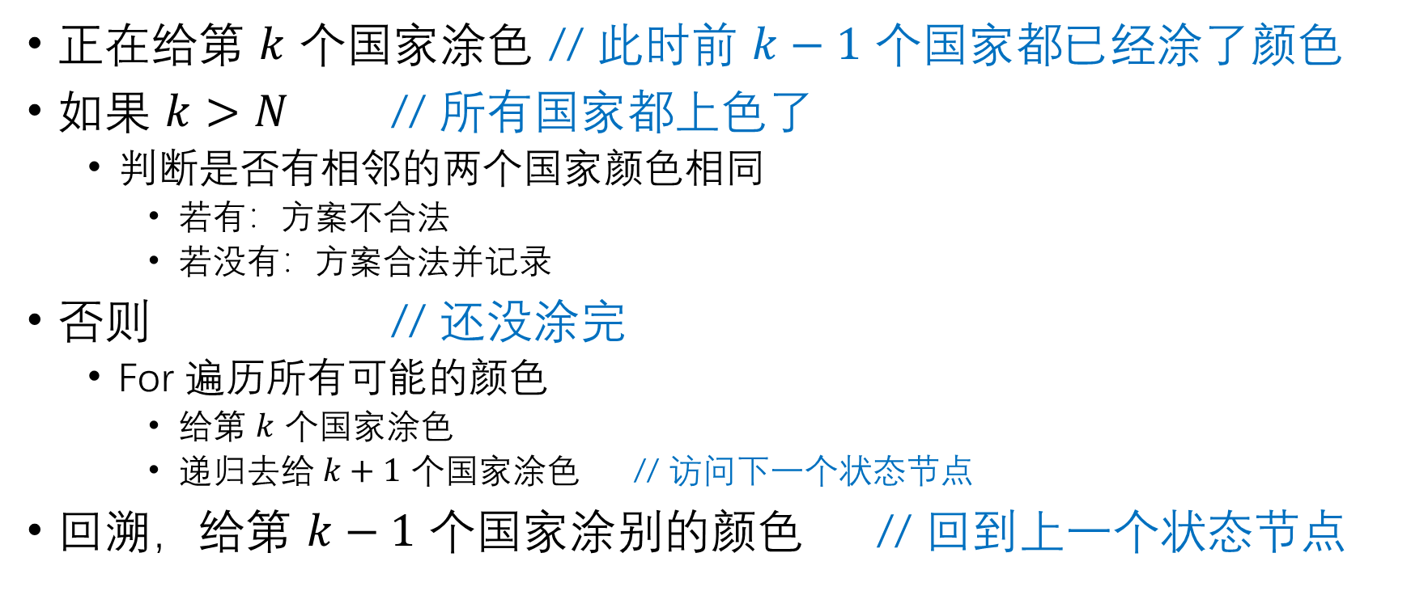
程序结构
正在给第 $k$ 个国家涂色 // 此时前 $k−1$ 个国家都已经涂了颜色
如果 $k>N$ // 所有国家都上色了
判断是否有相邻的两个国家颜色相同
若有：方案不合法
若没有：方案合法并记录
否则 // 还没涂完
For 遍历所有可能的颜色
给第 $k$ 个国家涂色
递归去给 $k+1$ 个国家涂色 // 访问下一个状态节点
回溯，给第 $k−1$ 个国家涂别的颜色 // 回到上一个状态节点

Slide 6
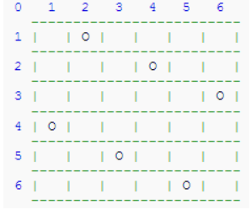
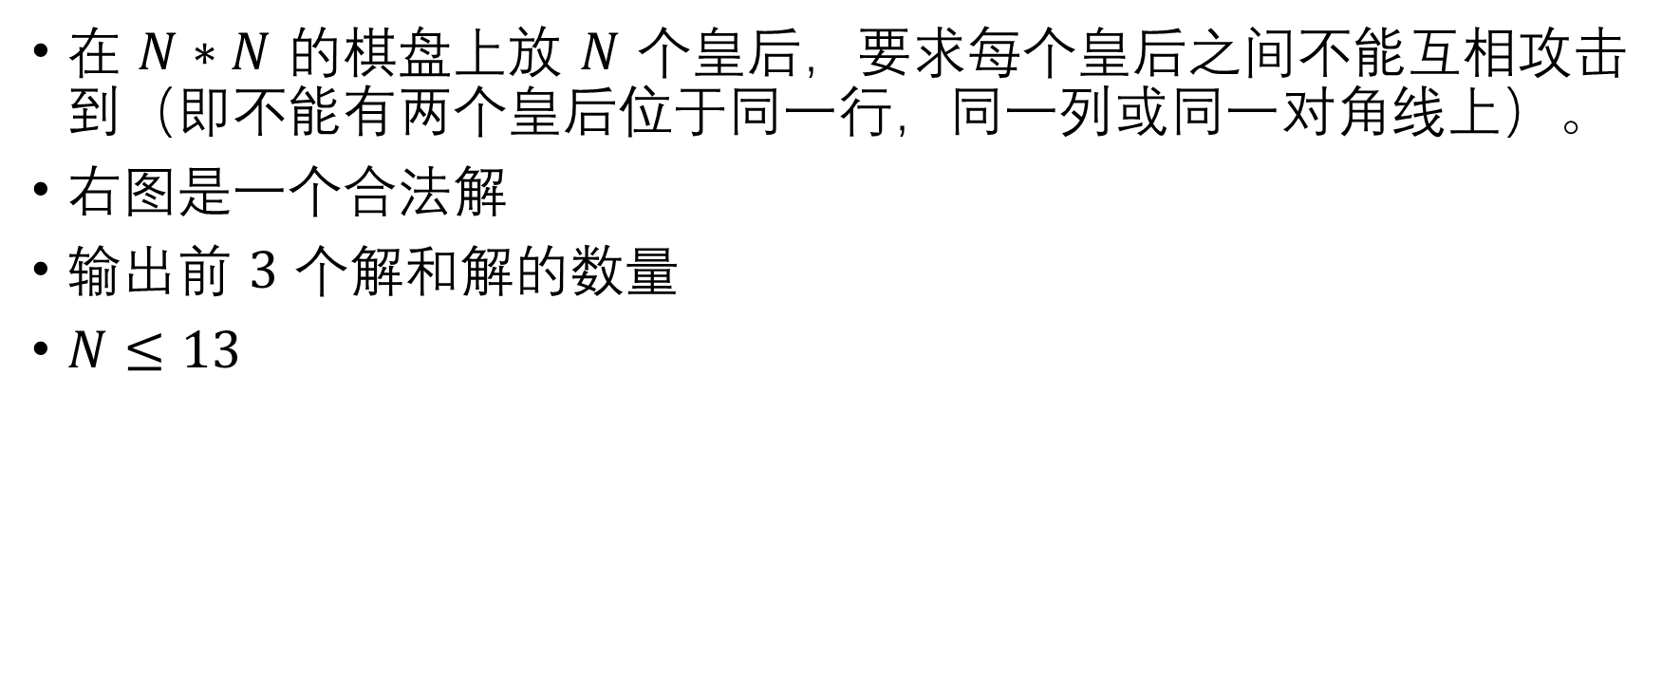
例题
在 $N∗N$ 的棋盘上放 $N$ 个皇后，要求每个皇后之间不能互相攻击到（即不能有两个皇后位于同一行，同一列或同一对角线上）。
右图是一个合法解
输出前 $3$ 个解和解的数量
$N≤13$

Slide 7

八皇后问题
如何描述一个状态？
每一位用 0/1 表示是否放置皇后
一个 $N∗N$ 位的 01 串
每行（每列）恰好放一个皇后
记录每行放置的位置
一个 $N$ 元组

Slide 8
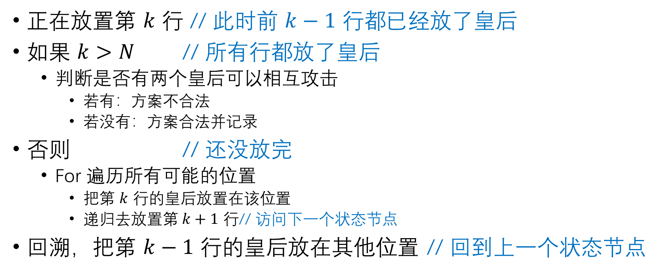
程序结构
正在放置第 $k$ 行 // 此时前 $k−1$ 行都已经放了皇后
如果 $k>N$ // 所有行都放了皇后
判断是否有两个皇后可以相互攻击
若有：方案不合法
若没有：方案合法并记录
否则 // 还没放完
For 遍历所有可能的位置
把第 $k$ 行的皇后放置在该位置
递归去放置第 $k+1$ 行 // 访问下一个状态节点
回溯，把第 $k−1$ 行的皇后放在其他位置 // 回到上一个状态节点

Slide 9

深度优先搜索总结
状态数过多
四色问题：$5^{N}$ 个状态
八皇后问题：$N^{N}$ 个状态
不可避免
优美的实现
空间复杂度低
是否所有状态都有用？

Slide 10
四色问题：回顾
正在给第 $k$ 个国家涂色 // 此时前 $k−1$ 个国家都已经涂了颜色
如果 $k>N$ // 所有国家都上色了
判断是否有相邻的两个国家颜色相同
若有：方案不合法
若没有：方案合法并记录
否则 // 还没涂完
For 遍历所有可能的颜色
给第 $k$ 个国家涂色
递归去给 $k+1$ 个国家涂色 // 访问下一个状态节点
回溯，给第 $k−1$ 个国家涂别的颜色 // 回到上一个状态节点
如何优化？

Slide 11
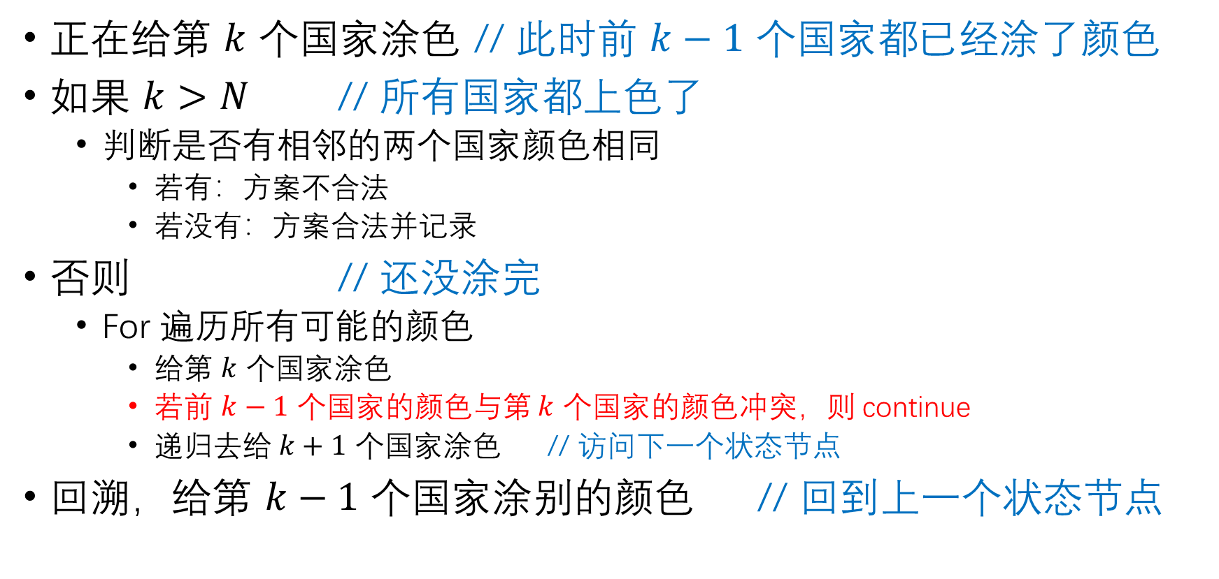
四色问题：回顾
正在给第 $k$ 个国家涂色 // 此时前 $k−1$ 个国家都已经涂了颜色
如果 $k>N$ // 所有国家都上色了
判断是否有相邻的两个国家颜色相同
若有：方案不合法
若没有：方案合法并记录
否则 // 还没涂完
For 遍历所有可能的颜色
给第 $k$ 个国家涂色
若前 $k−1$ 个国家的颜色与第 $k$ 个国家的颜色冲突，则 continue
递归去给 $k+1$ 个国家涂色 // 访问下一个状态节点
回溯，给第 $k−1$ 个国家涂别的颜色 // 回到上一个状态节点

Slide 12
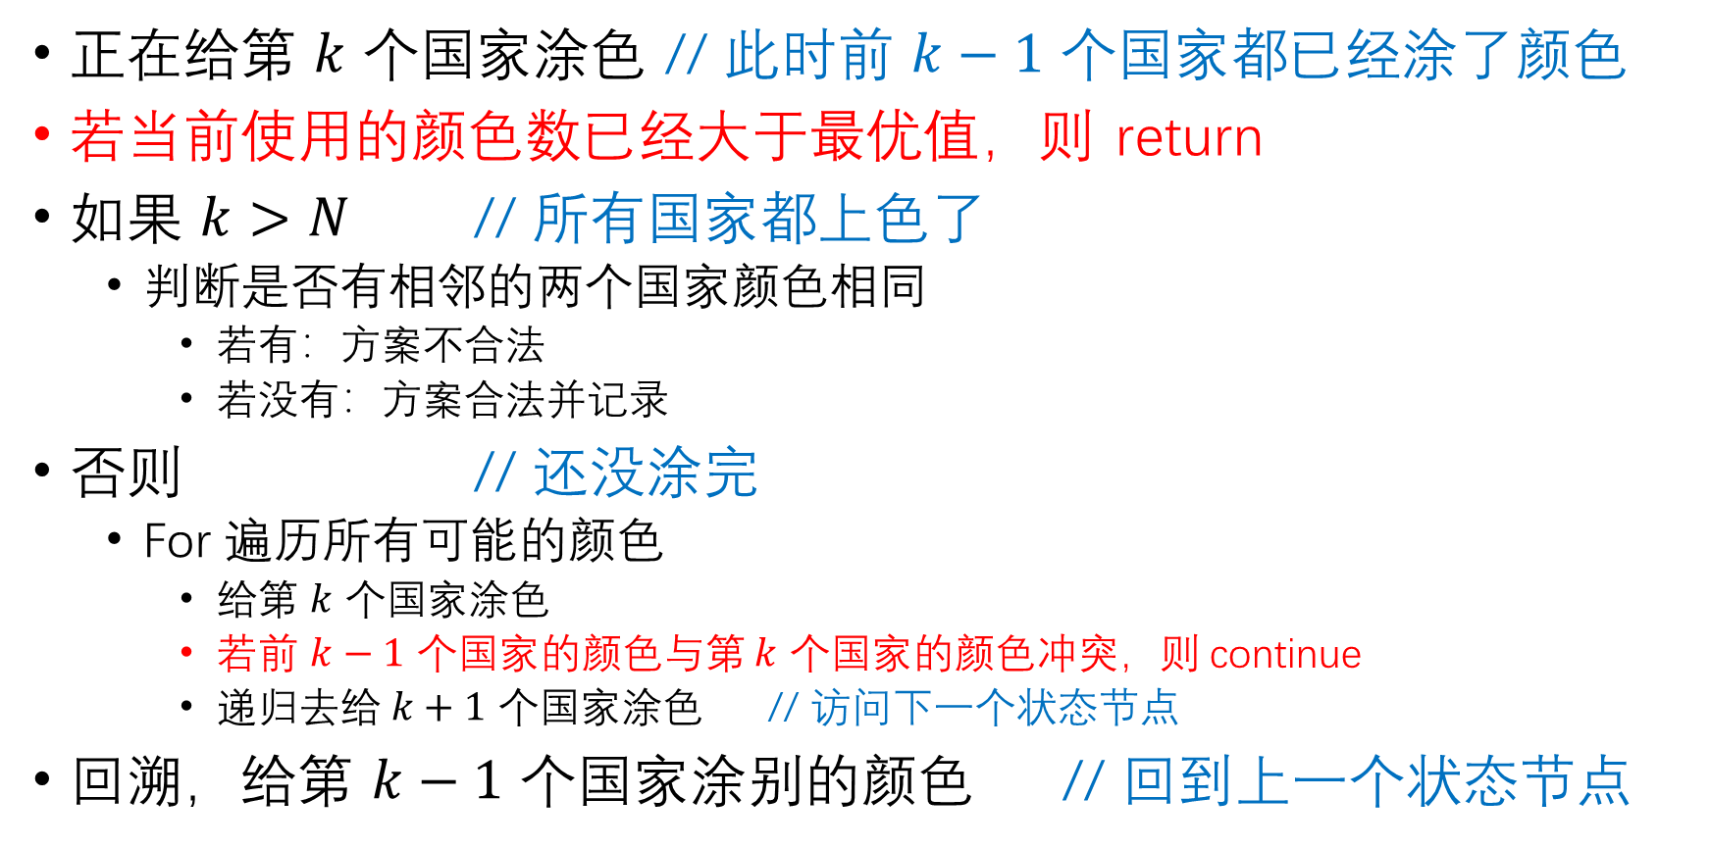
四色问题：回顾
正在给第 $k$ 个国家涂色 // 此时前 $k−1$ 个国家都已经涂了颜色
若当前使用的颜色数已经大于最优值，则 return
如果 $k>N$ // 所有国家都上色了
判断是否有相邻的两个国家颜色相同
若有：方案不合法
若没有：方案合法并记录
否则 // 还没涂完
For 遍历所有可能的颜色
给第 $k$ 个国家涂色
若前 $k−1$ 个国家的颜色与第 $k$ 个国家的颜色冲突，则 continue
递归去给 $k+1$ 个国家涂色 // 访问下一个状态节点
回溯，给第 $k−1$ 个国家涂别的颜色 // 回到上一个状态节点

Slide 13
剪枝优化
搜索树
有的子树没必要访问
可行性剪枝
若从当前状态开始，到达的状态一定不合法，则停止搜索
最优性剪枝
若从当前状态开始，到达的状态一定不比已搜到的最优解更优，则停止搜索

Slide 14
八皇后问题：回顾
正在放置第 $k$ 行 // 此时前 $k−1$ 行都已经放了皇后
如果 $k>N$ // 所有行都放了皇后
判断是否有两个皇后可以相互攻击
若有：方案不合法
若没有：方案合法并记录
否则 // 还没放完
For 遍历所有可能的位置
把第 $k$ 行的皇后放置在该位置
递归去放置第 $k+1$ 行 // 访问下一个状态节点
回溯，把第 $k−1$ 行的皇后放在其他位置 // 回到上一个状态节点

Slide 15
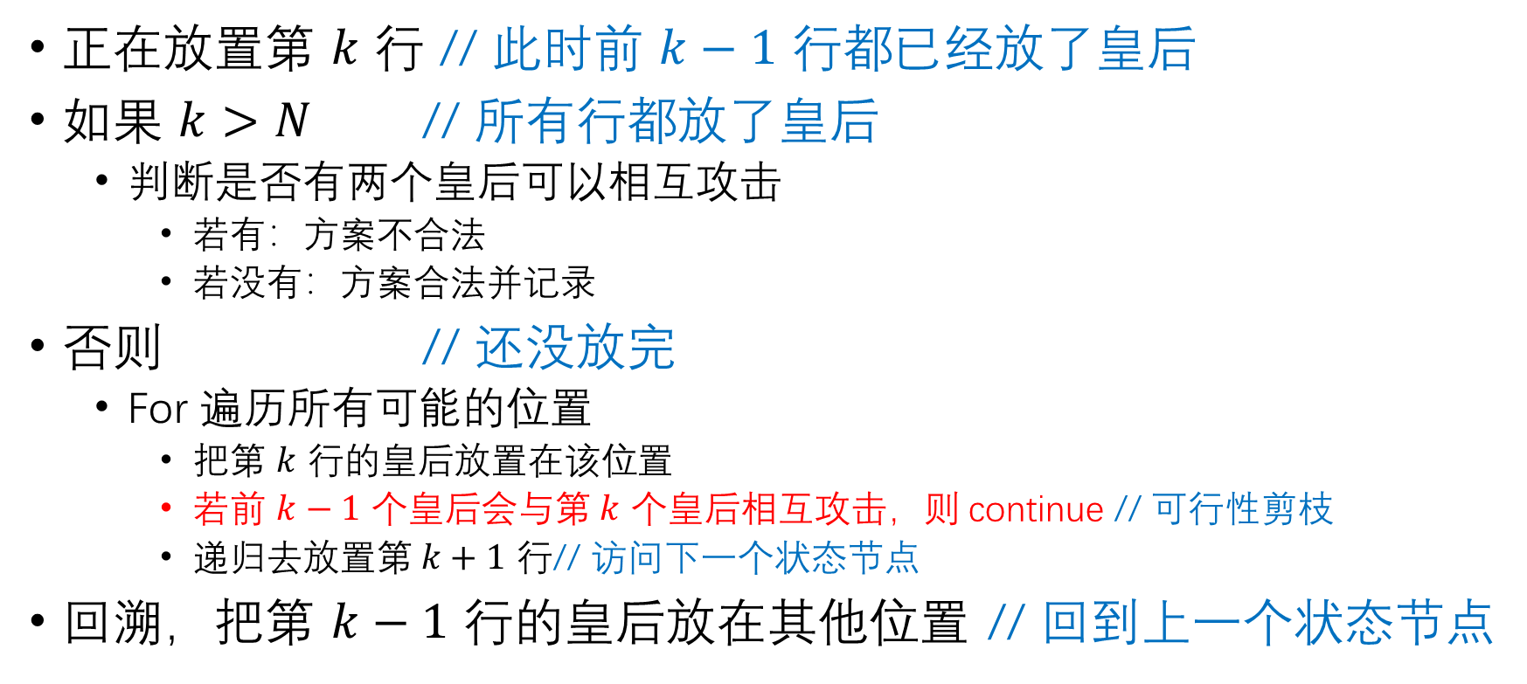
八皇后问题：回顾
正在放置第 $k$ 行 // 此时前 $k−1$ 行都已经放了皇后
如果 $k>N$ // 所有行都放了皇后
判断是否有两个皇后可以相互攻击
若有：方案不合法
若没有：方案合法并记录
否则 // 还没放完
For 遍历所有可能的位置
把第 $k$ 行的皇后放置在该位置
若前 $k−1$ 个皇后会与第 $k$ 个皇后相互攻击，则 continue // 可行性剪枝
递归去放置第 $k+1$ 行 // 访问下一个状态节点
回溯，把第 $k−1$ 行的皇后放在其他位置 // 回到上一个状态节点
统计方案数，无最优性剪枝！

Slide 16

例题
有一些不同的药，每株药想要采集都需要一些时间，每一株药也有其自身的价值。问在 $T$ 的时间内如何采药，使得到的药的总价值最大。

Slide 17
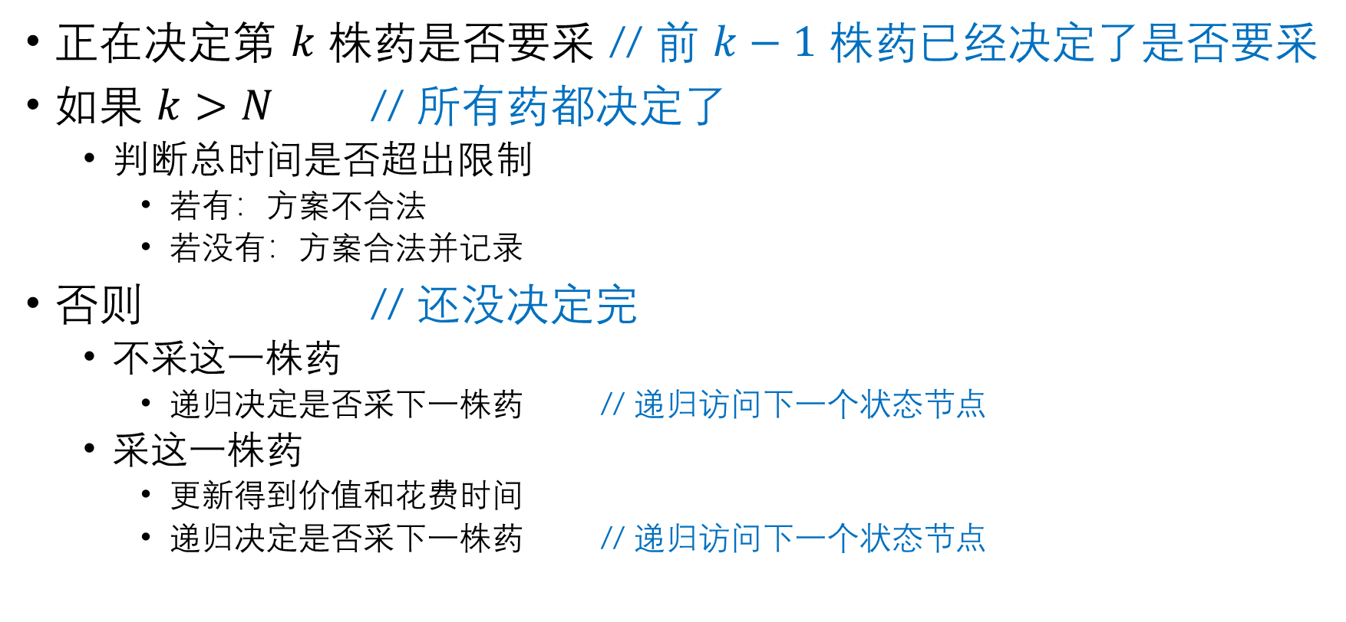
洛谷 1048 采药
正在决定第 $k$ 株药是否要采 // 前 $k−1$ 株药已经决定了是否要采
如果 $k>N$ // 所有药都决定了
判断总时间是否超出限制
若有：方案不合法
若没有：方案合法并记录
否则 // 还没决定完
不采这一株药
递归决定是否采下一株药 // 递归访问下一个状态节点
采这一株药
更新得到价值和花费时间
递归决定是否采下一株药 // 递归访问下一个状态节点

Slide 18
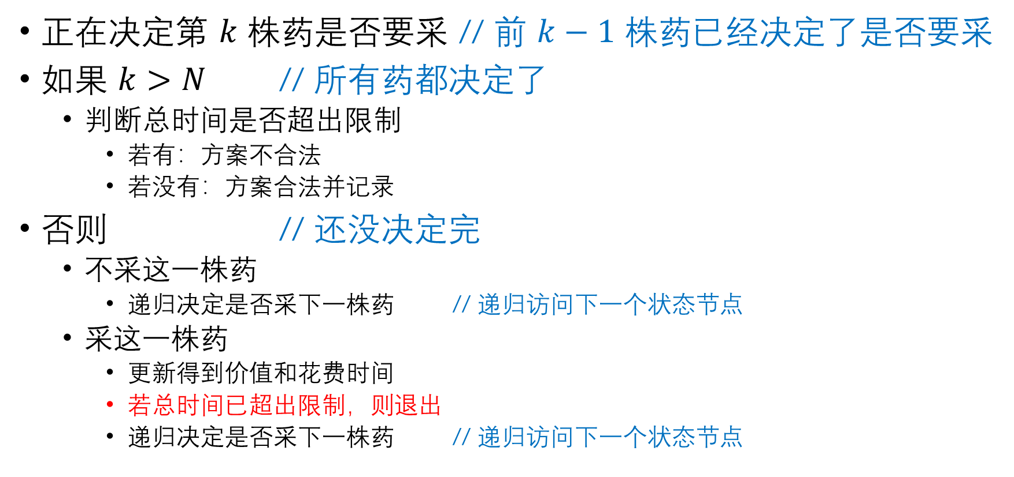
洛谷 1048 采药
正在决定第 $k$ 株药是否要采 // 前 $k−1$ 株药已经决定了是否要采
如果 $k>N$ // 所有药都决定了
判断总时间是否超出限制
若有：方案不合法
若没有：方案合法并记录
否则 // 还没决定完
不采这一株药
递归决定是否采下一株药 // 递归访问下一个状态节点
采这一株药
更新得到价值和花费时间
若总时间已超出限制，则退出
递归决定是否采下一株药 // 递归访问下一个状态节点

Slide 19
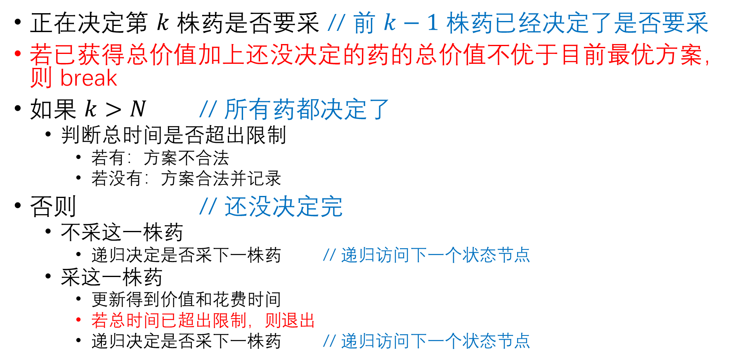
洛谷 1048 采药
正在决定第 $k$ 株药是否要采 // 前 $k−1$ 株药已经决定了是否要采
若已获得总价值加上还没决定的药的总价值不优于目前最优方案，则 break
如果 $k>N$ // 所有药都决定了
判断总时间是否超出限制
若有：方案不合法
若没有：方案合法并记录
否则 // 还没决定完
不采这一株药
递归决定是否采下一株药 // 递归访问下一个状态节点
采这一株药
更新得到价值和花费时间
若总时间已超出限制，则退出
递归决定是否采下一株药 // 递归访问下一个状态节点

Slide 20
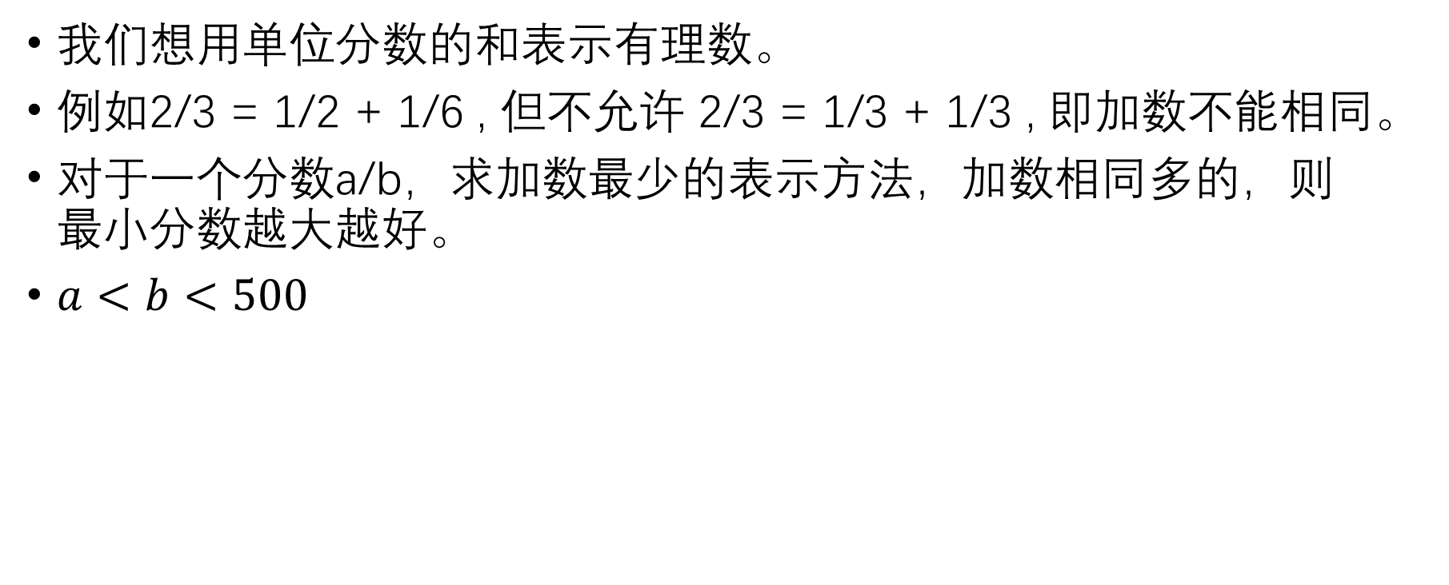
例题
我们想用单位分数的和表示有理数。
例如2/3 = 1/2 + 1/6 , 但不允许 2/3 = 1/3 + 1/3 , 即加数不能相同。
对于一个分数a/b，求加数最少的表示方法，加数相同多的，则最小分数越大越好。
$a<b<500$

Slide 21
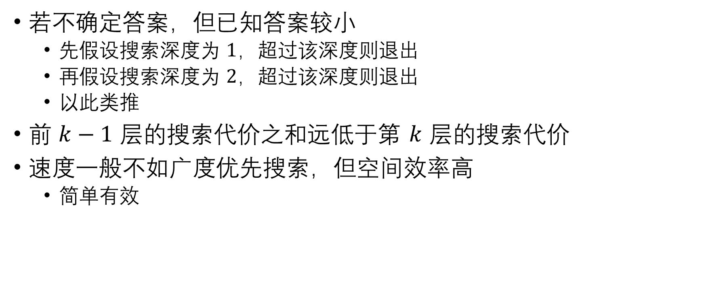
迭代加深搜索
若不确定答案，但已知答案较小
先假设搜索深度为 $1$，超过该深度则退出
再假设搜索深度为 $2$，超过该深度则退出
以此类推
前 $k−1$ 层的搜索代价之和远低于第 $k$ 层的搜索代价
速度一般不如广度优先搜索，但空间效率高
简单有效

Slide 22
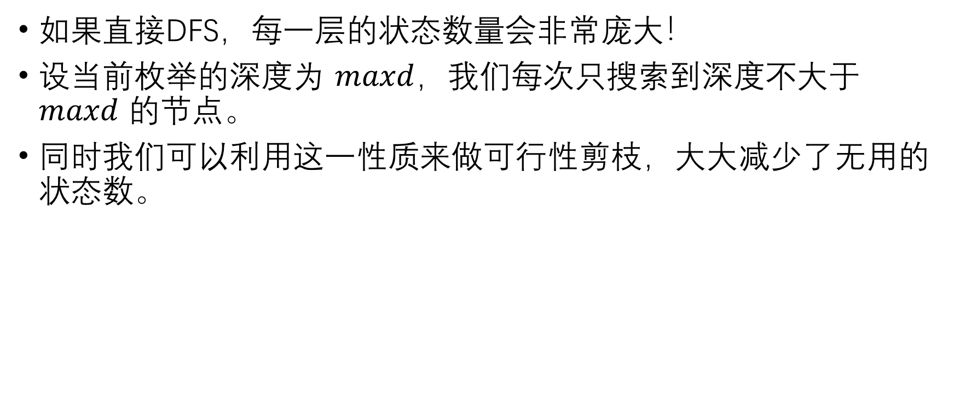
洛谷 UVA12558 埃及分数问题
如果直接DFS，每一层的状态数量会非常庞大！
设当前枚举的深度为 $maxd$，我们每次只搜索到深度不大于 $maxd$ 的节点。
同时我们可以利用这一性质来做可行性剪枝，大大减少了无用的状态数。

Slide 23
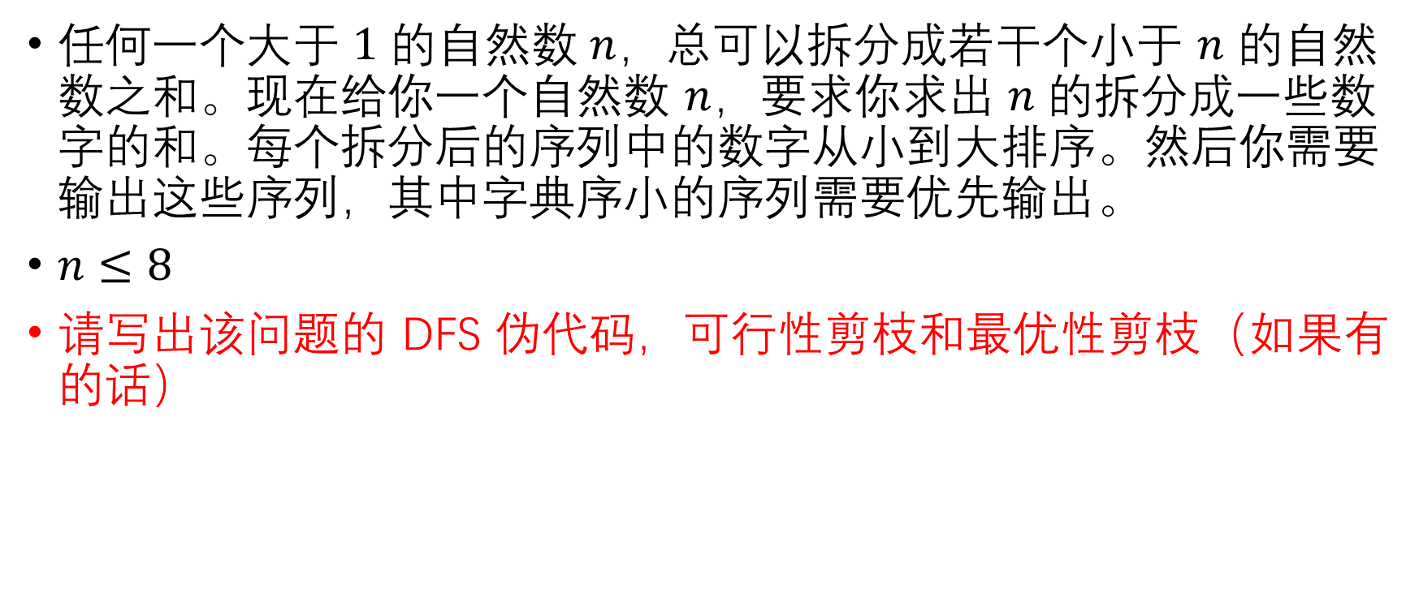
洛谷 2404 自然数的拆分
任何一个大于 $1$ 的自然数 $n$，总可以拆分成若干个小于 $n$ 的自然数之和。现在给你一个自然数 $n$，要求你求出 $n$ 的拆分成一些数字的和。每个拆分后的序列中的数字从小到大排序。然后你需要输出这些序列，其中字典序小的序列需要优先输出。
$n≤8$
请写出该问题的 DFS 伪代码，可行性剪枝和最优性剪枝（如果有的话）

Slide 24
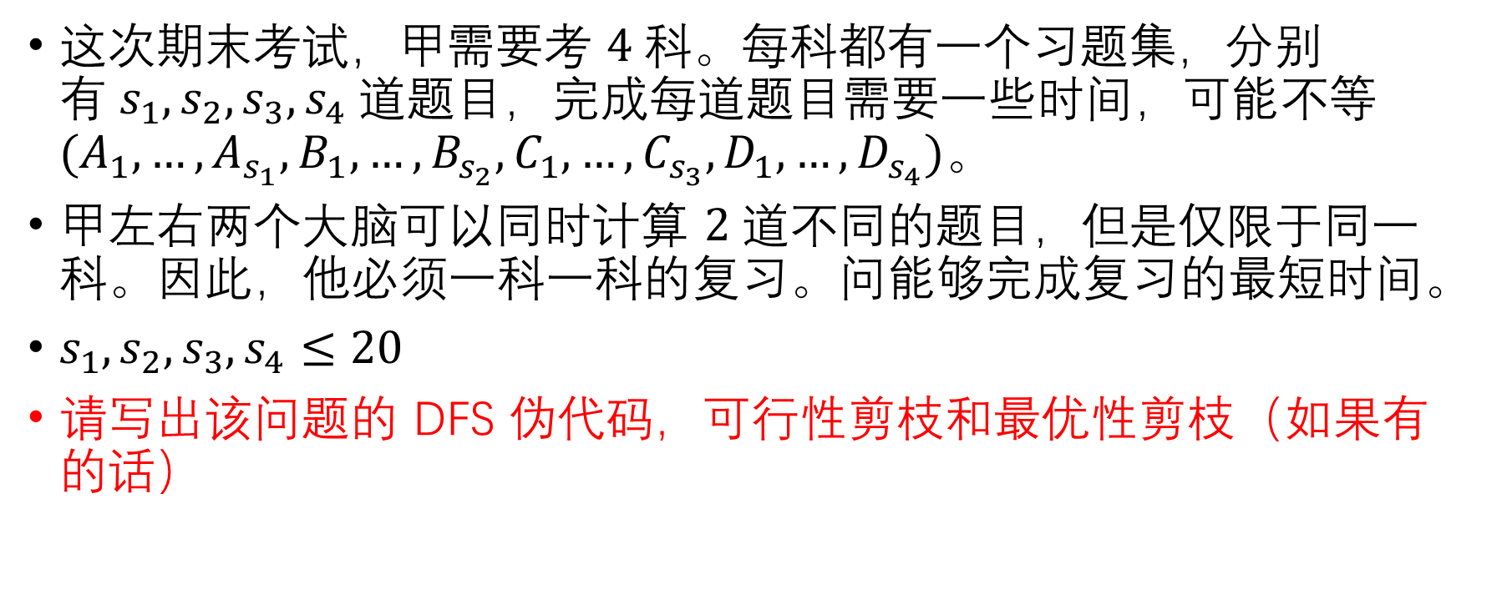
例题
这次期末考试，甲需要考 $4$ 科。每科都有一个习题集，分别有 $s_{1},s_{2},s_{3},s_{4}$​ 道题目，完成每道题目需要一些时间，可能不等 $(A_{1},…,A_{s_{1}},B_{1},…,B_{s_{2}},C_{1},…,C_{s_{3}},D_{1},…,D_{s_{4}})$。
甲左右两个大脑可以同时计算 $2$ 道不同的题目，但是仅限于同一科。因此，他必须一科一科的复习。问能够完成复习的最短时间。
$s_{1},s_{2},s_{3},s_{4}≤20$
请写出该问题的 DFS 伪代码，可行性剪枝和最优性剪枝（如果有的话）

Slide 25
洛谷 2392 kkksc03考前临时抱佛脚
每一科分别考虑
把题目拆成两半，使得它们中题目花费时间的和尽量接近
搜索枚举所有拆分可能

Slide 26
练习
洛谷 1036 选数

Slide 27
A*算法

Slide 28
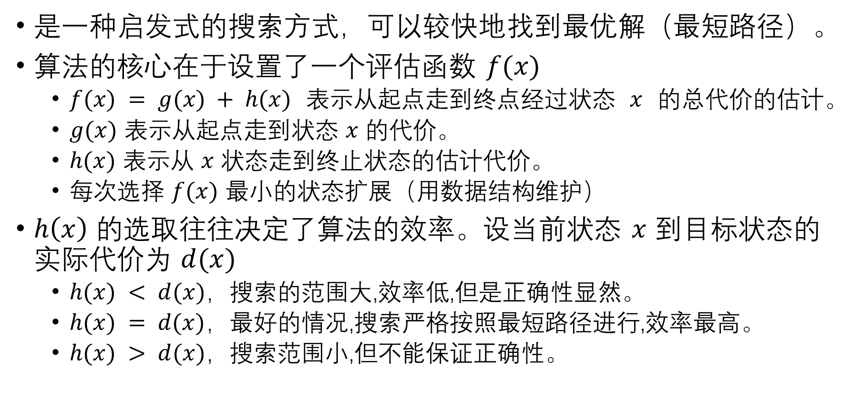
A* 算法
是一种启发式的搜索方式，可以较快地找到最优解（最短路径）。
算法的核心在于设置了一个评估函数 $f(x)$
$f(x) = g(x) + h(x)$ 表示从起点走到终点经过状态 $x$ 的总代价的估计。
$g(x)$ 表示从起点走到状态 $x$ 的代价。
$h(x)$ 表示从 $x$ 状态走到终止状态的估计代价。
每次选择 $f(x)$ 最小的状态扩展（用数据结构维护）
$h\left(x\right)$ 的选取往往决定了算法的效率。设当前状态 $x$ 到目标状态的实际代价为 $d(x)$
$h(x) < d(x)$，搜索的范围大,效率低,但是正确性显然。
$h(x) = d(x)$，最好的情况,搜索严格按照最短路径进行,效率最高。
$h(x) > d(x)$，搜索范围小,但不能保证正确性。

Slide 29
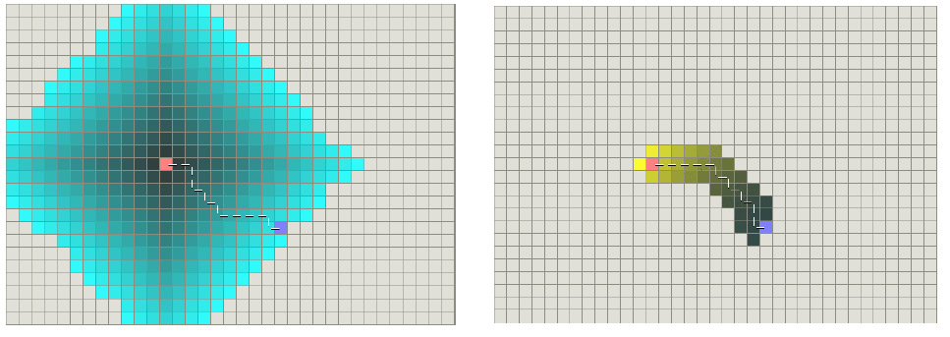
A* 算法
A* 算法可能可以大幅提高搜索效率，例如左图是普通 BFS 搜索经过的状态，右图是 A* 搜索经过的状态。

Slide 30
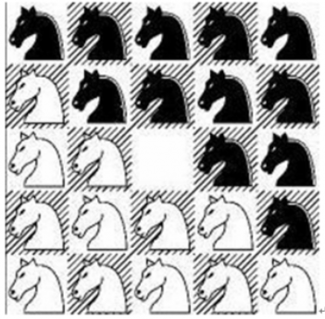
例题
在一个5×5的棋盘上有12个白色的骑士和12个黑色的骑士， 且有一个空位。在任何时候一个骑士都能按照骑士的走法（它可以走到和它横坐标相差为1，纵坐标相差为2或者横坐标相差为2，纵坐标相差为1的格子）移动到空位上。 给定一个初始的棋盘，最少需要经过多少次移动才能变成如下目标棋盘：

Slide 31

洛谷 2324 骑士精神
普通的 DFS 会超时
迭代加深搜索
A* 搜索
$h(x)$ 设为当前局面与最终局面不同的棋子数量

Slide 32
预处理优化搜索
提前预处理出一部分子问题的结果来大幅提高搜索效率
这种题目在近年的NOIp中经常出现

Slide 33
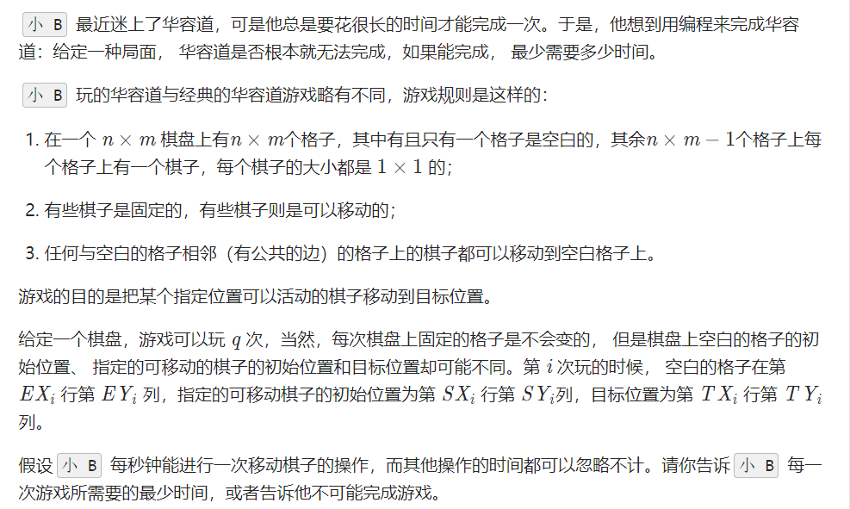
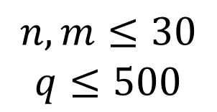
NOIP 2013 华容道
$$n,m≤30$$
$$q≤500$$

Slide 34
NOIP 2013 华容道
由于询问的次数很多，对于每次询问直接搜索会超时。
有用的状态只有指定棋子和空白格子相邻的状态
先将空白棋子移动到指定棋子周围
空白格子会在指定棋子周围反复横跳
发现每次询问的棋盘都不会改变，于是可以预处理。
提前预处理出空白块从某个位置到另一个位置需要移动的步数，从而大幅减少状态数

Slide 35
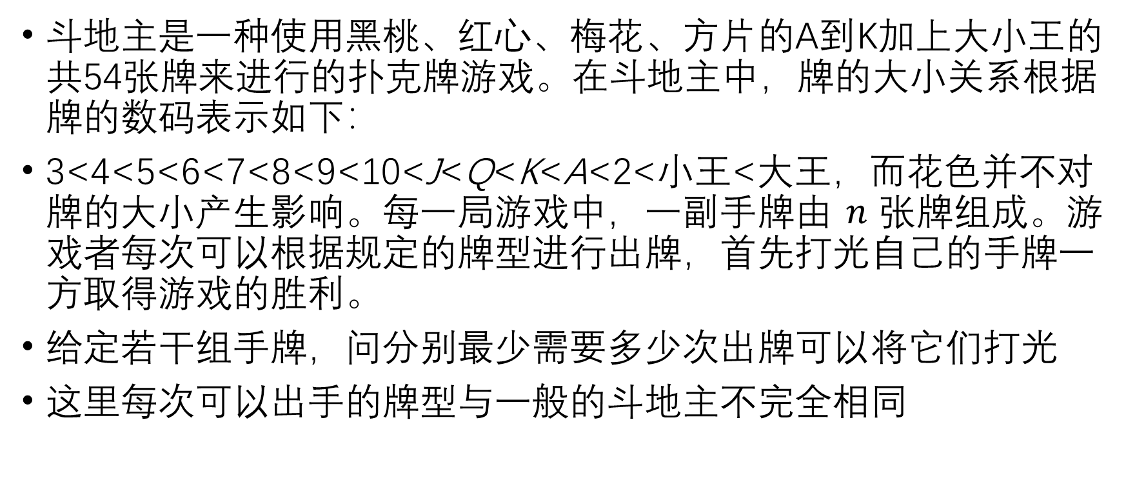
NOIP 2015 斗地主
斗地主是一种使用黑桃、红心、梅花、方片的A到K加上大小王的共54张牌来进行的扑克牌游戏。在斗地主中，牌的大小关系根据牌的数码表示如下：
3<4<5<6<7<8<9<10<J<Q<K<A<2<小王<大王，而花色并不对牌的大小产生影响。每一局游戏中，一副手牌由 $n$ 张牌组成。游戏者每次可以根据规定的牌型进行出牌，首先打光自己的手牌一方取得游戏的胜利。
给定若干组手牌，问分别最少需要多少次出牌可以将它们打光
这里每次可以出手的牌型与一般的斗地主不完全相同

Slide 36
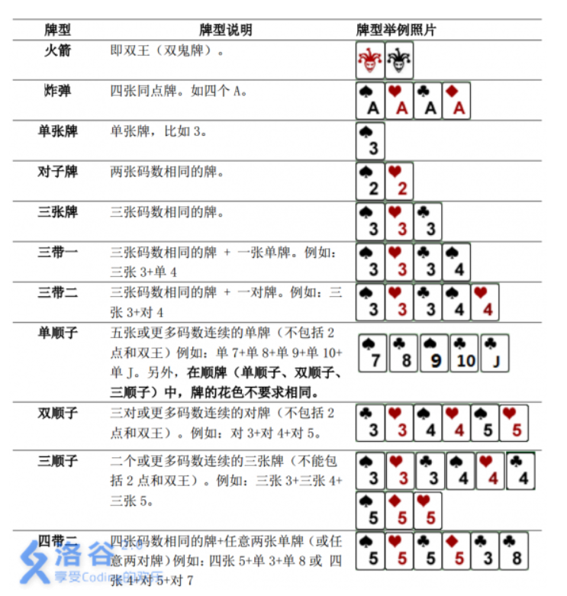
NOIP 2015 斗地主
注：没有飞机

Slide 37
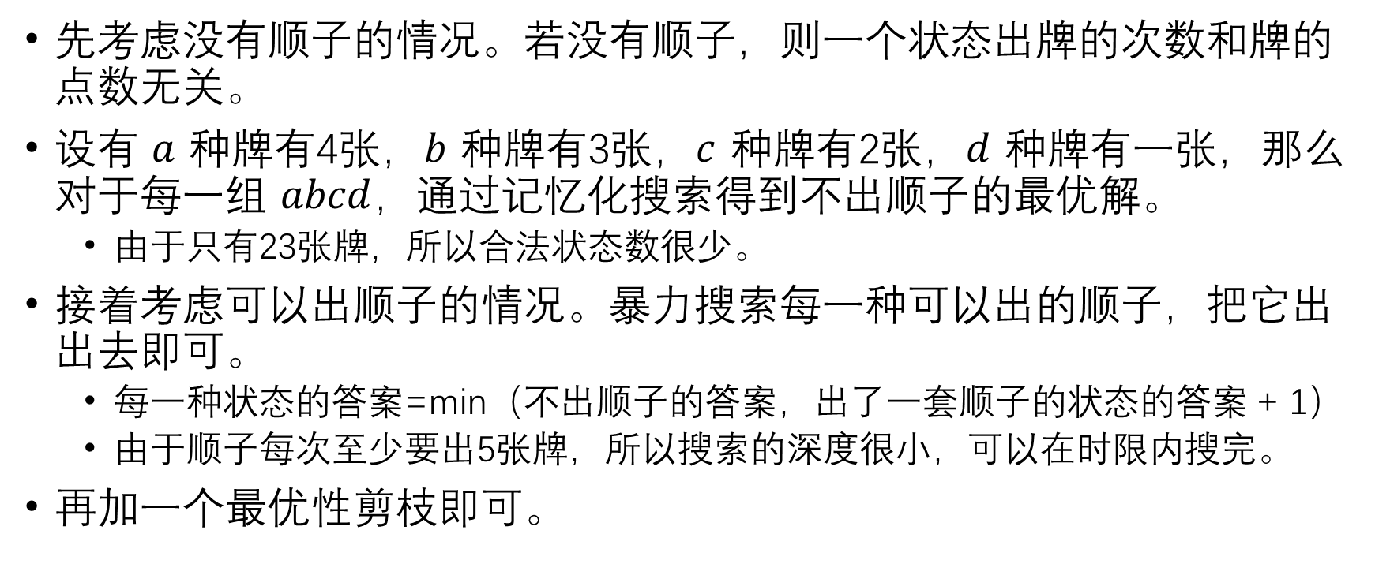
NOIP 2015 斗地主
先考虑没有顺子的情况。若没有顺子，则一个状态出牌的次数和牌的点数无关。
设有 $a$ 种牌有4张，$b$ 种牌有3张，$c$ 种牌有2张，$d$ 种牌有一张，那么对于每一组 $abcd$，通过记忆化搜索得到不出顺子的最优解。
由于只有23张牌，所以合法状态数很少。
接着考虑可以出顺子的情况。暴力搜索每一种可以出的顺子，把它出出去即可。
每一种状态的答案=min（不出顺子的答案，出了一套顺子的状态的答案 + 1）
由于顺子每次至少要出5张牌，所以搜索的深度很小，可以在时限内搜完。
再加一个最优性剪枝即可。

